Slide 1
Екологічні проблеми літосфери

Slide 2
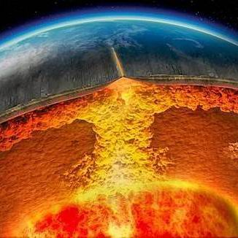
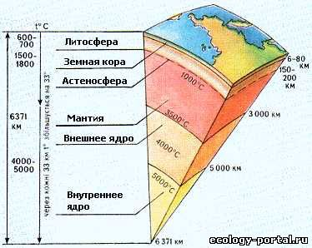
Що таке літосфера?
Літосфера — верхня тверда оболонка земної кулі. До її складу входять земна кора та субстрат (верхня частина мантії Землі).

Slide 3
Екологічні функції літосфери
Літосфера є накопичувачем і зберігачем поверхневих і підземних вод. Вона забезпечує біоту неорганічними поживними речовинами, містить мінеральні та енергетичні ресурси, необхідні для існування і розвитку людського суспільства.
Екологічні функції літосфери як планетарної геосистеми разом з протікають в ній геологічними процесами (як природними, так і антропогенними) можна визначати на підставі тієї ролі, яку вони відіграють у життєзабезпеченні та еволюції біоти і головним чином людського суспільства.

Slide 4
Склад літосфери
Дослідити літосферу можна тільки в області суші, завдяки цьому географи вивчають склад і будову земної кори. На даний момент, є можливість досліджувати області, які відносяться до поверхні земної кори аж до великих глибин. Це відбувається за рахунок природних оголень, який можна знайти по берегах морів, річок і сильно зруйнованих гір. Тому склад і будову земної кори відомий приблизно до глибини 16 км.

Slide 5
Основні забруднювачі Літосфери
Мінеральні добрива
Пестициди
Важкі метали
Нафтопродукти та нафта

Slide 6
Забруднювач | Наслідки
Мінеральні добрива | можливе підкислення ґрунту, евтрофікація водойм, порушення біогеохімічного кругообігу нітрогену, фосфору та деяких інших елементів, мінеральні добрива є джерелами важких металів та радіонуклідів
Пестициди | погіршення харчових якостей і збереження продукції; втрачання природної родючості; інтоксикація великої кількості біологічних видів, яке може призвести до їхнього зникнення; пестициди у високих концентраціях мають виражені мутагенні і канцерогенні властивості
Важкі метали | зниження активності ферментів (Cu, Hg); утворення халатів зі звичайними метаболітами та порушення обміну речовин (Fe); взаємодію з клітинними мембранами і зміну їх проникності та інших властивостей (Cd, Cu);
Нафтопродукти і нафта | Нафта при високих концентраціях ізолює поживні речовини від коренів рослин; робить ґрунтову масу гідрофобною Через наявність ароматичних і полі циклічних ароматичних вуглеводнів та інших сполук нафта і нафтопродукти токсичні для грунтової біоти.

Slide 7
Деградація ґрунтів
Деградація грунтів - погіршення корисних властивостей та родючості грунту внаслідок впливу природних чи антропогенних факторів.
Головною з причин деградації грунтів є людська діяльність. Застосування у великих регіонах монокультур, порушення сівозмін, майже повна відмова від органічних добрив, зменшення частки бобових культур спричинюютьсядегуміфікацією грунтів, зменшенням врожаїв. Природні кормові угіддя і випаси практично ніколи не отримували ні органічних, ні мінеральних добрив. Майже не застосовують жодних добрив українські фермери, в користуванні яких зараз 2,6% сільськогосподарських угідь і які виробляють 0,9% рослинницької та 0,4% тваринницької продукції.

Slide 8
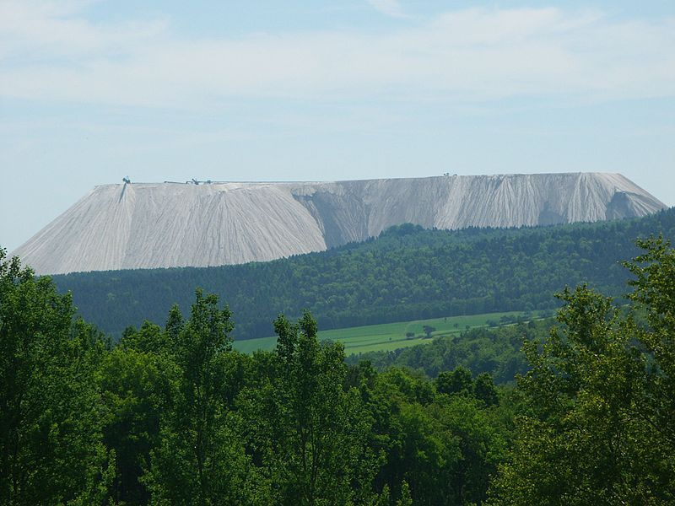
Терикони, кар’єри, шахти
Терикон — штучний насип з порожніх порід, витягнутих при підземній розробці покладів вугілля й інших корисних копалин. Усередині териконів шахт і гірничозбагачувальних фабрик зазвичай протікають різноманітні процеси техногеного пірометафоризму:
спалення вугілля;
піроліз вугілля;
разклад карбонатів з виділенням СО й СО₂ й утворенням періклаза, вапна і феритів;
Терикони вугільних шахт самозагоряються і роками забруднюють повітря отруйними газами.
Осідання вироблених штреків спричинює провали на поверхні ґрунту, що вилучають дану площу з
сільськогосподарського використання.

Slide 9
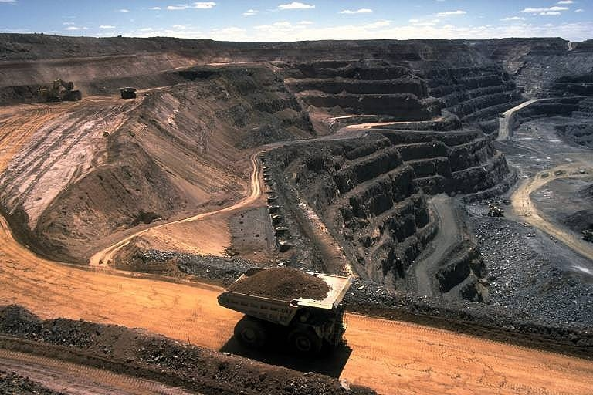
Кар’єр - сукупність відкритих гірничих виробок, призначених для розробки родовища корисних копалин;
Одне з основних джерел пило- і газоутворення в кар’єрах – масові вибухи. При вибухових роботах,
в повітря викидається газова для запалу хмара на висоту 150–250 м, поширюване потім по напряму
вітру на значні відстані. Об’єм газової для запалу хмари складає 15–20 млн. м3, а концентрація пилу в
залежності від різних причин змінюється від 680 до 4250 мг/м3. Після кожного вибуху в атмосферу викидається до 200 т. пилу, а також гази – в основному оксид вуглецю і оксиди азоту.
Проходка кар'єрів супроводжується великими штучними пониженнями рельєфу, по краях кар'єрів розвиваються зсуви та обвали, в районах кар'єрів і шахт істотно знижується рівень підземних вод.

Slide 10
Надра Землі
В процесі буріння і видобутку безперервне забруднення навколишнього природного середовища викликано витоками вуглеводнів через нещільності у з'єднаннях, розривами трубопроводів, розливами нафти при спорожнюванні відстійників. Основне ж забруднення природного середовища при бурінні і експлуатації свердловин дають бурові і промислові стічні води. Обсяг їх у всіх розвинених нафтовидобувних країнах світу швидко росте і набагато перевищує обсяг видобутої нафти. Через відсутність системи каналізації промислові стоки скидають в довколишні водойми чи болота, значно забруднюючи їх і грунтові води.
Надра Землі використовуються людиною з різною метою, зокрема для: – видобування корисних копалин; – зберігання рідких і газоподібних корисних копалин у природних і штучних сховищах; – будівництва різних споруд, сховищ і навіть цілих заводів; – прокладання транспортних комунікацій (метро, трубопроводи); – поховання токсичних промислових і стічних вод.
За даними ООН, сьогодні з надр Землі щорічно видобувається близько 20 млрд. т корисних копалин. При цьому разом із корисними копалинами з надр на поверхню піднімається ще більше пустих порід (за оцінками, 150 млрд. т щороку).

Slide 11
ВИСНОВКИ
Фундаментальні!

